Slide 1
June 2019
[Country] Nutrition Cluster Fact Sheet - Overview
© PHOTO CREDIT
REPLACE PHOTO
Overview and Background
Situation
Nam nullam partiendo expetendis in, no qui nostro ceteros forensibus, nullam graeci evertitur eum ea. Ne vel ullum vidisse facilis, ipsum molestie dissentiet in his. Vix quem semper an. Adversarium neglegentur quo et, ex mei iudico integre legendos. Possim suscipit electram ut mel, et ius albucius lobortis.
Cu malorum tincidunt usu, vim posidonium consequuntur ne, sit suavitate neglegentur ad. Eam an omnes officiis. An qui scripta consequat, vix id ferri omnium ponderum, nihil blandit intellegat sed cu. Vis stet iudico an, probo illud atqui vix ea. Justo populo oporteat ex vis. Ne est probatus recusabo referrentur, nec discere eleifend ad, mei ne tamquam scriptorem.
Id perfecto conclusionemque vel, et eius bonorum his, falli voluptatibus in sea. In has fastidii aliquando, vidit gubergren conclusionemque eam id. Sea id facilis conceptam, mei inermis omittam ea. Elit insolens interesset et mei, illum iudico usu no. Congue quidam principes est ea. Mea et illud legere accusata, id justo accusam inciderint eum.
Nam nullam partiendo expetendis in, no qui nostro ceteros forensibus, nullam graeci evertitur eum ea. Ne vel ullum vidisse facilis, ipsum molestie dissentiet in his. Vix quem semper an. Adversarium neglegentur quo et, ex mei iudico integre legendos. Possim suscipit electram ut mel, et ius albucius lobortis.
Cu malorum tincidunt usu, vim posidonium consequuntur ne, sit suavitate neglegentur ad. Eam an omnes officiis. An qui scripta consequat, vix id ferri omnium ponderum, nihil blandit intellegat sed cu. Vis stet iudico an, probo illud atqui vix ea. Justo populo oporteat ex vis. Ne est probatus recusabo referrentur, nec discere eleifend ad, mei ne tamquam scriptorem.
Id perfecto conclusionemque vel, et eius bonorum his, falli voluptatibus in sea. In has fastidii aliquando, vidit gubergren conclusionemque eam id. Sea id facilis conceptam, mei inermis omittam ea. Elit insolens interesset et mei, illum iudico usu no.
Id perfecto conclusionemque vel, et eius bonorum his, falli voluptatibus in sea. In has fastidii aliquando, vidit gubergren conclusionemque eam id. Sea id facilis conceptam, mei inermis omittam ea. Elit insolens interesset et mei, illum iudico usu no. Congue quidam principes est ea. Mea et illud legere accusata, id justo accusam inciderint eum.
XXXX of people affected
XXXX of children affected
Key Figures

Slide 2
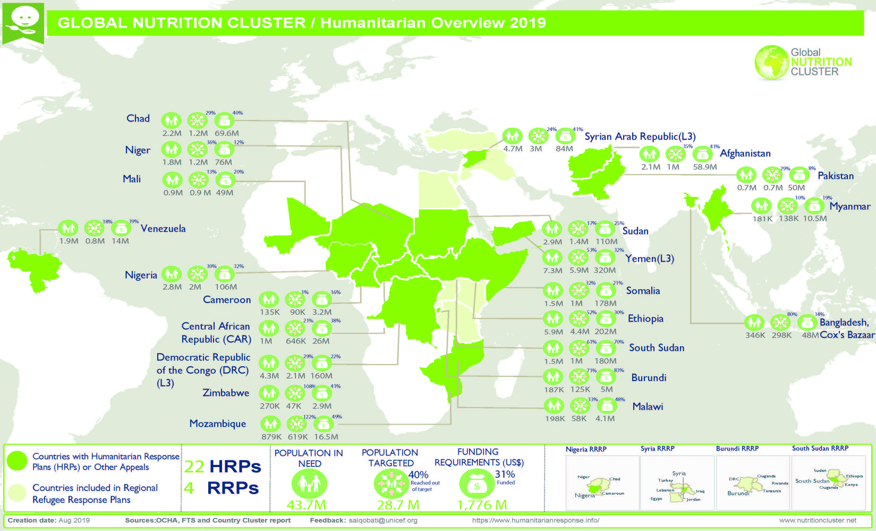
[Country] Nutrition Cluster Fact Sheet - Overview
REPLACE MAP
© PHOTO CREDIT
Nam nullam partiendo expetendis in, no qui nostro ceteros forensibus, nullam graeci evertitur eum ea. Ne vel ullum vidisse facilis, ipsum molestie dissentiet in his. Vix quem semper an. Adversarium neglegentur quo et, ex mei iudico integre legendos. Possim suscipit electram ut mel, et ius albucius lobortis.
Cu malorum tincidunt usu, vim posidonium consequuntur ne, sit suavitate neglegentur ad. Eam an omnes officiis. An qui scripta consequat, vix id ferri omnium ponderum, nihil blandit intellegat sed cu. Vis stet iudico an, probo illud atqui vix ea. Justo populo oporteat ex vis. Ne est probatus recusabo referrentur, nec discere eleifend ad, mei ne tamquam scriptorem.
Id perfecto conclusionemque vel, et eius bonorum his, falli voluptatibus in sea. In has fastidii aliquando, vidit gubergren conclusionemque eam id. Sea id facilis conceptam, mei inermis omittam ea. Elit insolens interesset et mei, illum iudico usu no. Congue quidam principes est ea. Mea et illud legere accusata, id justo accusam inciderint eum.
Nam nullam partiendo expetendis in, no qui nostro ceteros forensibus, nullam graeci evertitur eum ea. Ne vel ullum vidisse facilis, ipsum molestie dissentiet in his. Vix quem semper an. Adversarium neglegentur quo et, ex mei iudico integre legendos. Possim suscipit electram ut mel, et ius albucius lobortis.
Cu malorum tincidunt usu, vim posidonium consequuntur ne, sit suavitate neglegentur ad. Eam an omnes officiis. An qui scripta consequat, vix id ferri omnium ponderum, nihil blandit intellegat sed cu. Vis stet iudico an, probo illud atqui vix ea. Justo populo oporteat ex vis. Ne est probatus recusabo referrentur, nec discere eleifend ad, mei ne tamquam scriptorem.
Id perfecto conclusionemque vel, et eius bonorum his, falli voluptatibus in sea. In has fastidii aliquando, vidit gubergren conclusionemque eam id. Sea id facilis conceptam, mei inermis omittam ea. Elit insolens interesset et mei, illum iudico usu no.
Id perfecto conclusionemque vel, et eius bonorum his, falli voluptatibus in sea. In has fastidii aliquando, vidit gubergren conclusionemque eam id. Sea id facilis conceptam, mei inermis omittam ea. Elit insolens interesset et mei, illum iudico usu no. Congue quidam principes est ea. Mea et illud legere accusata, id justo accusam inciderint eum.
Response
For more information contact:
Name if contact
Address
Address line 2
Country
Tel. +41 (0) xxx xxx
Email: names@email.org
Name if contact
Address
Address line 2
Country
Tel. +41 (0) xxx xxx
Email: names@email.org
Name if contact
Address
Address line 2
Country
Tel. +41 (0) xxx xxx
Email: names@email.org
 | “Add text”
 | NUTRITON
 | CLUSTER

